Slide 1
Uge 7

Slide 2
Vurdering af nødsituationer
Mål (3.5): At kunne vurdere nødsituationer.

Slide 3

Notes:
Førstehjælp jf. dansk førstehjælpsråd

Slide 4
Vejgodstransportens økonomiske kontekst og markedsorganisation
Mål (3.7): At kende vejgodstransportens økonomiske kontekst og markedsorganisationen

Slide 5

Vejtransportens placering
Vejtransport i forhold til jernbane, skib og luftfart
Fordele og ulemper ved vejtransport
Vejtransportens dominerende rolle i EU og Danmark
Notes:
Diskutér hvorfor vejtransport ofte vælges frem for andre transportformer.

Slide 6
Konkurrence og speditørers rolle
Hård konkurrence på pris og effektivitet
Speditører som bindeled mellem kunde og transportør
Transport for tredjemands regning
Notes:
Forklar forskellen mellem transport i egen virksomhed og for tredjemand.

Slide 7
Forskellige transportvirksomheder
Store vognmandsfirmaer
Små selvstændige vognmænd
Specialiserede nichevirksomheder
Internationale operatører
Notes:
Diskutér forskelle i organisering og styrker/svagheder.

Slide 8
Specialiserede transportformer
Tanktransport
Temperaturkontrolleret transport
Farligt gods (ADR)
Ekstra tung eller lang transport
Notes:
Brug cases eller billeder til at gøre emnet konkret.

Slide 9
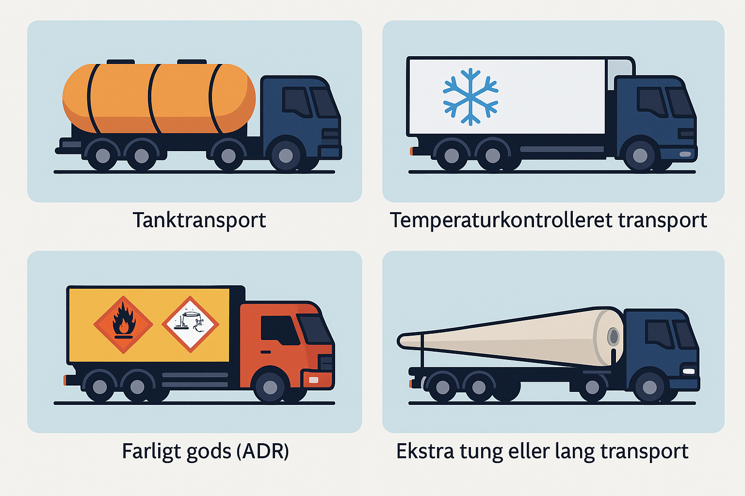

Slide 10
Forskellige begreber - Transport
Intern transport
Virksomhedstransport
Eksterntransport

Slide 11
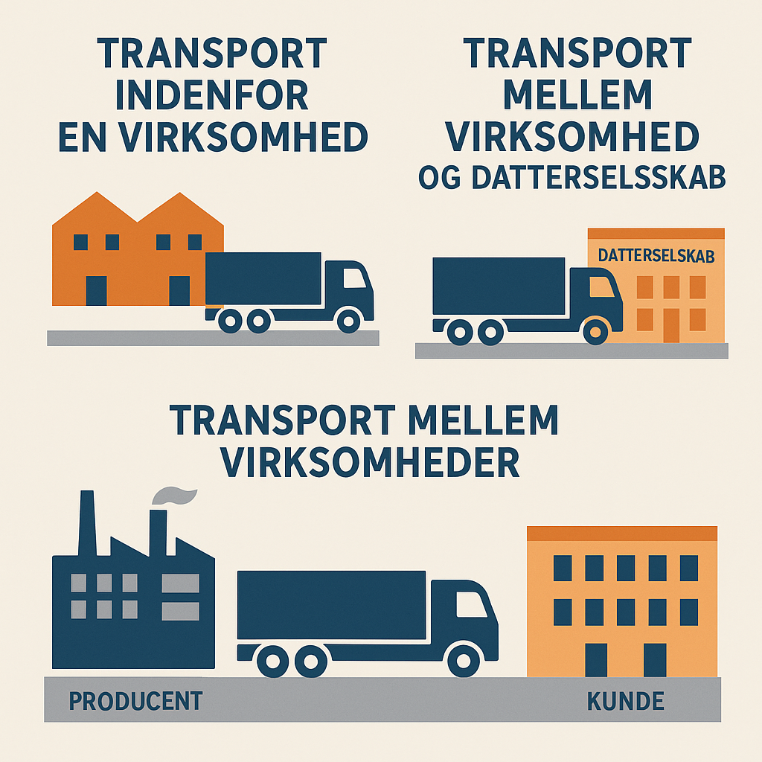

Slide 12
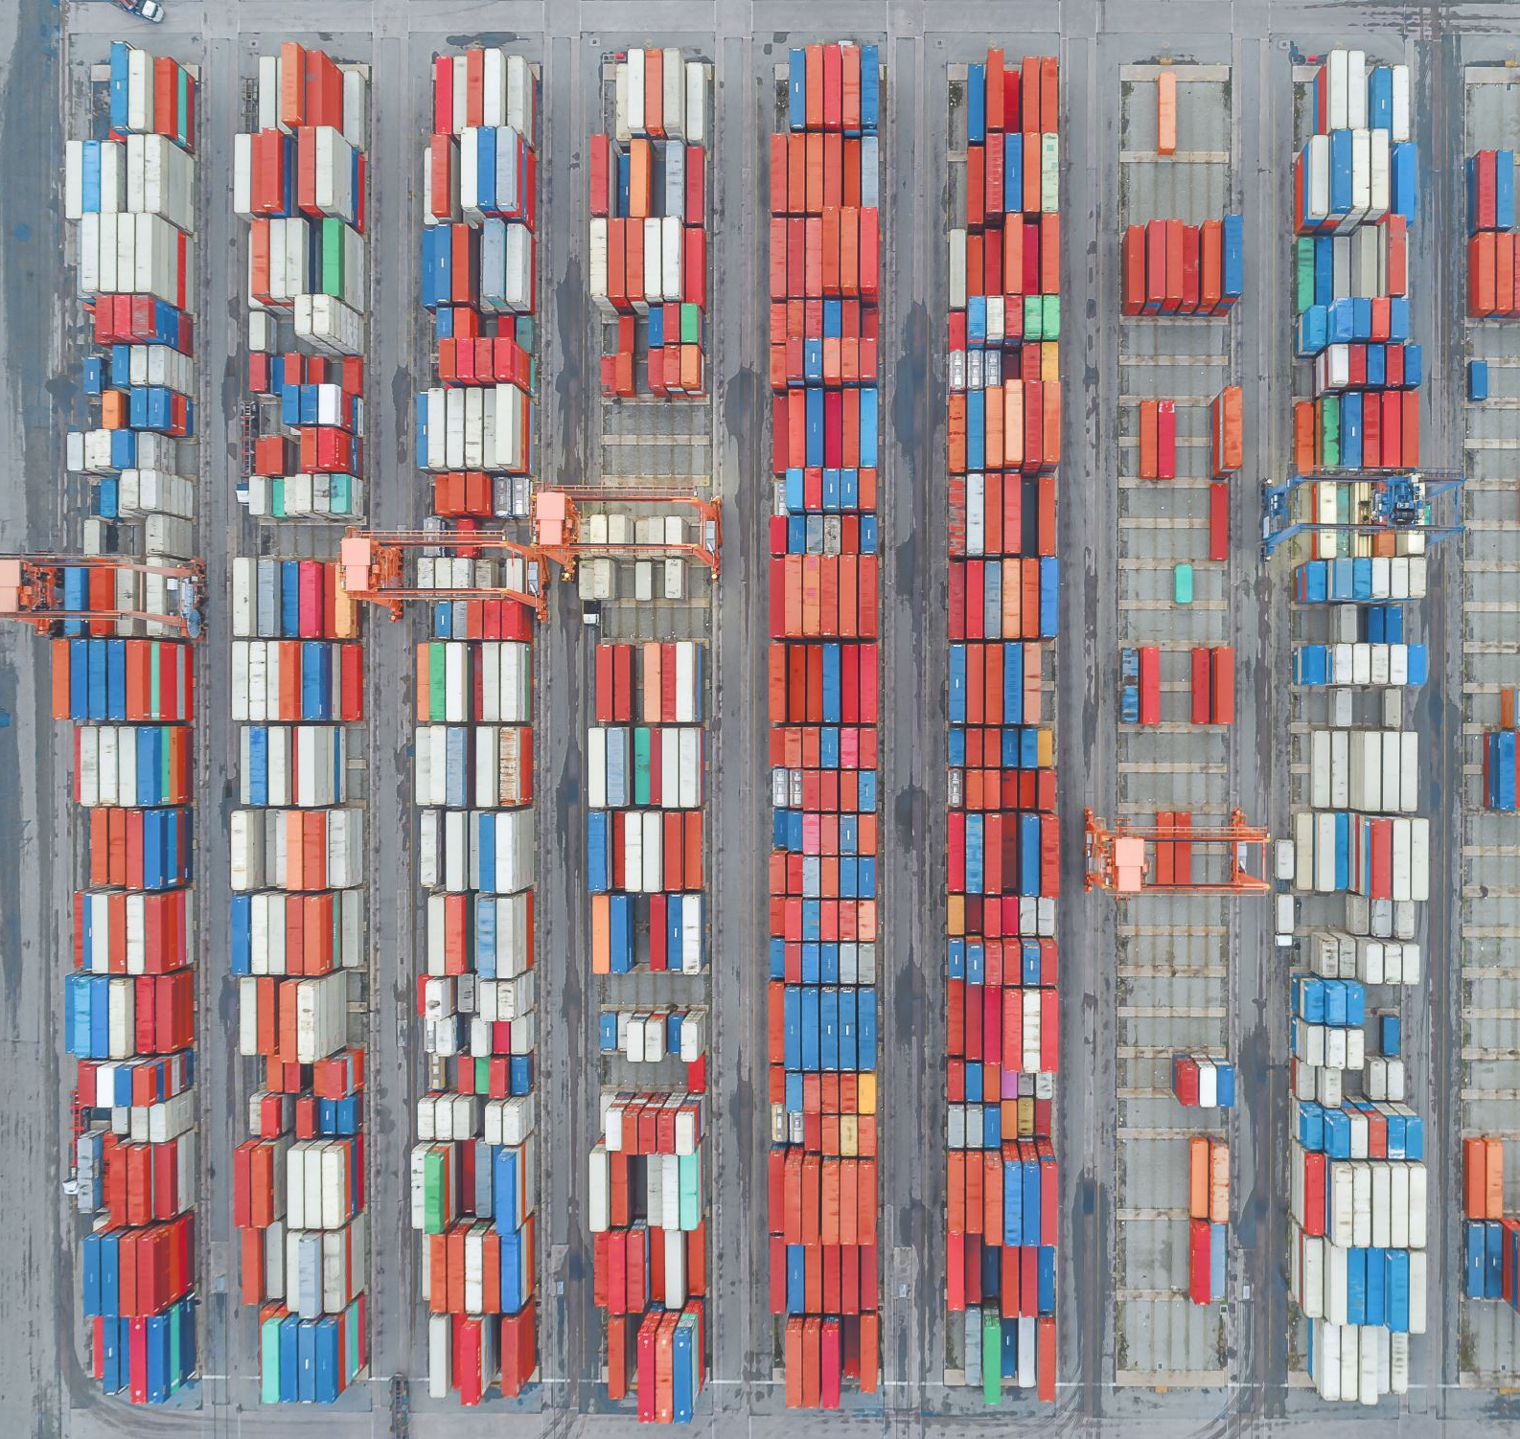
Branchens udvikling
Nye typer af transportopgaver
Samspil mellem transportformer (intermodal transport)
Brug af underleverandører og underentreprise
Notes:
Inddrag aktuelle eksempler på udviklingen i branchen.

Slide 13
Gruppearbejde – Analyse
Eleverne arbejder med konkrete transportopgaver
Hvilke økonomiske faktorer spiller ind?
Hvordan påvirker det virksomheden og chaufføren?
Notes:
Lad eleverne fremlægge deres resultater i plenum.

Slide 14
Arbejdsark til power point
Opgave 1 – Transportformer
Sammenlign vejtransport med jernbane, skib og luftfart. Hvilke styrker og svagheder har de forskellige transportformer?
Opgave 2 – Konkurrence
Diskutér hvorfor der er hård konkurrence i transportbranchen, og hvordan det påvirker chaufførens arbejde.
Opgave 3 – Speditørens rolle
Forklar, hvad en speditør laver, og hvordan de samarbejder med transportvirksomheder.
Opgave 4 – Transport for tredjemand
Beskriv forskellen på transport for tredjemands regning og transport i egen virksomhed.
Opgave 5 – Transportvirksomheder
Nævn tre forskellige typer transportvirksomheder, og diskuter deres styrker og udfordringer.
Opgave 6 – Specialiserede transporter
Beskriv forskelle på fx tanktransport, temperaturkontrolleret transport og farligt gods.
Opgave 7 – Cases
Case: En kunde skal have leveret frossen fisk fra Danmark til Italien. Hvilke særlige krav gælder for denne transport?
Opgave 8 – Branchens udvikling
Hvordan har transportbranchen ændret sig de seneste år? Inddrag fx digitalisering eller grøn omstilling.
Opgave 9 – Underleverandører
Diskutér fordele og ulemper ved brug af underleverandører i transportbranchen.
Opgave 10 – Refleksion
Hvordan kan chaufførens viden om økonomiske forhold og branchen styrke deres rolle i en virksomhed?
Notes:
Fremhæv hvordan forståelsen kan styrke eleverne i deres fremtidige erhverv.

Slide 15
Reglerne på godstransportområdet – Del 2
Mål (2.2): At kende reglerne på godstransportområdet

Slide 16
Lovgivning og myndigheder
Nationale regler: Færdselsloven, Godskørselsloven
Internationale regler: EU-forordninger, CMR-konventionen
Kontrollerende myndigheder: Færdselsstyrelsen, Politi, SKAT
Notes:
Giv eksempler på hvordan myndighederne håndhæver reglerne.

Slide 17
Transporttilladelser – detaljer
Krav til fællesskabstilladelse
National vs. international transport
Udlån/udleje – hvad er tilladt og forbudt
Sanktioner ved manglende tilladelse
Notes:
Inddrag eksempler fra praksis.

Slide 18
Dokumentkrav i dybden
Fragtbrev (CMR): obligatoriske oplysninger
Nationalt vs. internationalt fragtbrev
Elektronisk fragtbrev (e-CMR) – status og muligheder
Ekstra dokumenter ved specialtransport (ADR, dyretransport, temperaturvarer)
Notes:
Vis eksempel på korrekt udfyldt CMR.

Slide 19

Vejafgifter og kørselsforbud
Vignetter og vejafgifter (Danmark og EU)
Kørsel i miljøzoner og særlige tidsrum
Nationale kørselsforbud i fx Tyskland, Østrig, Frankrig
Konsekvenser ved brud på reglerne
Notes:
Inddrag eksempler fra elevernes egne erfaringer.

Slide 20
Told og grænsekontrol
EU: fri bevægelighed, men krav om ledsagedokumenter i visse tilfælde
Uden for EU: toldpapirer, T1/T2 dokumenter
Case: transport til/fra Norge eller Storbritannien
Chaufførens rolle i toldprocessen
Notes:
Diskutér forskellen mellem EU og tredjelande.

Slide 21
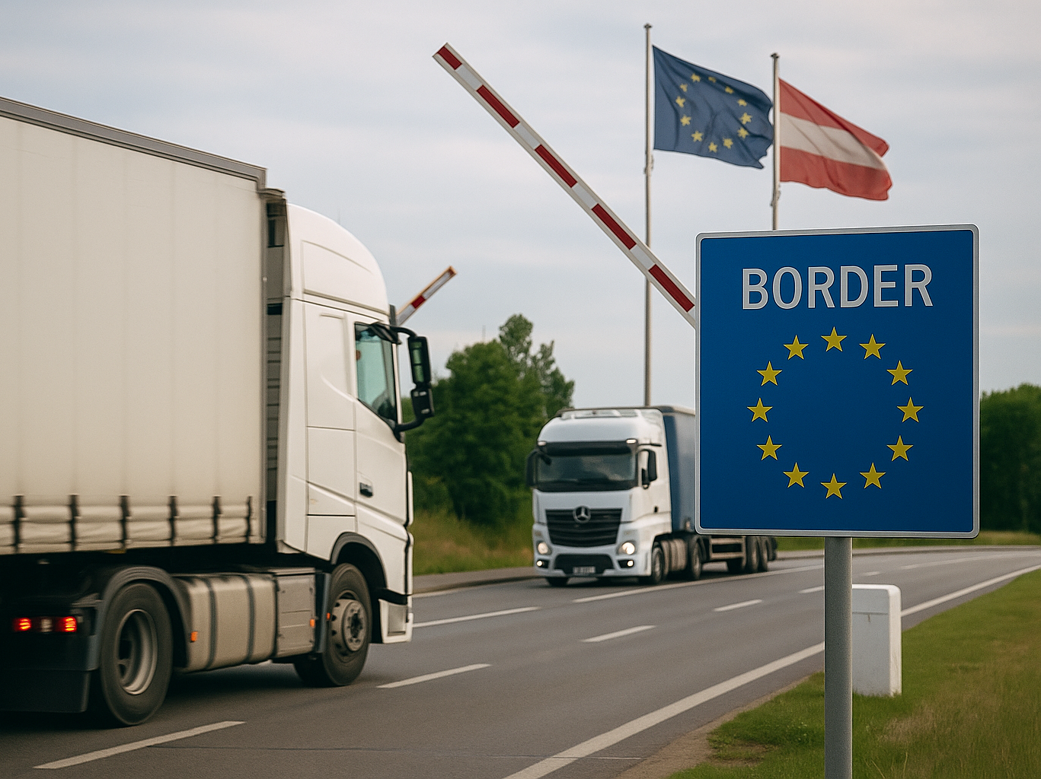

Slide 22

TIR-ordningen i international transport
Transports Internationaux Routiers

Slide 23
Formål
Forenkle toldbehandling ved international vejtransport
Skabe hurtigere grænsepassager
Øge sikkerheden for godset
Notes:
Forklar at TIR er en fast track-ordning for toldbehandling.

Slide 24
Dokument – TIR-carnet
Internationalt tolddokument
Erstatter nationale toldpapirer
Gælder hele ruten
Notes:
Carnet fungerer som nøgle til ordningen.

Slide 25
Fordele ved TIR
Færre stop ved grænser
Mindre administration
Hurtigere transporttid
Øget sikkerhed mod smugling
Notes:
Inddrag eksempler fra lande udenfor EU.

Slide 26
Hvordan fungerer det?
Toldkontrol i afsenderlandet
Transitlande – ingen fuld toldbehandling, blot scanning af carnet
Endelig toldkontrol i modtagerlandet
Notes:
Vis en illustration af processen med pile gennem flere lande.

Slide 27
Geografi og anvendelse
Især udenfor EU
Tyrkiet, Centralasien, Rusland, Mellemøsten
Bruges hvor EU’s fri bevægelighed ikke gælder
Notes:
Forklar forskellen mellem EU’s fri bevægelighed og TIR-ordningen.

Slide 28
Organisation
Administreres af IRU (International Road Transport Union)
Anvendes af transportører med særlig tilladelse
Notes:
Fremhæv betydningen af internationalt samarbejde.

Slide 29
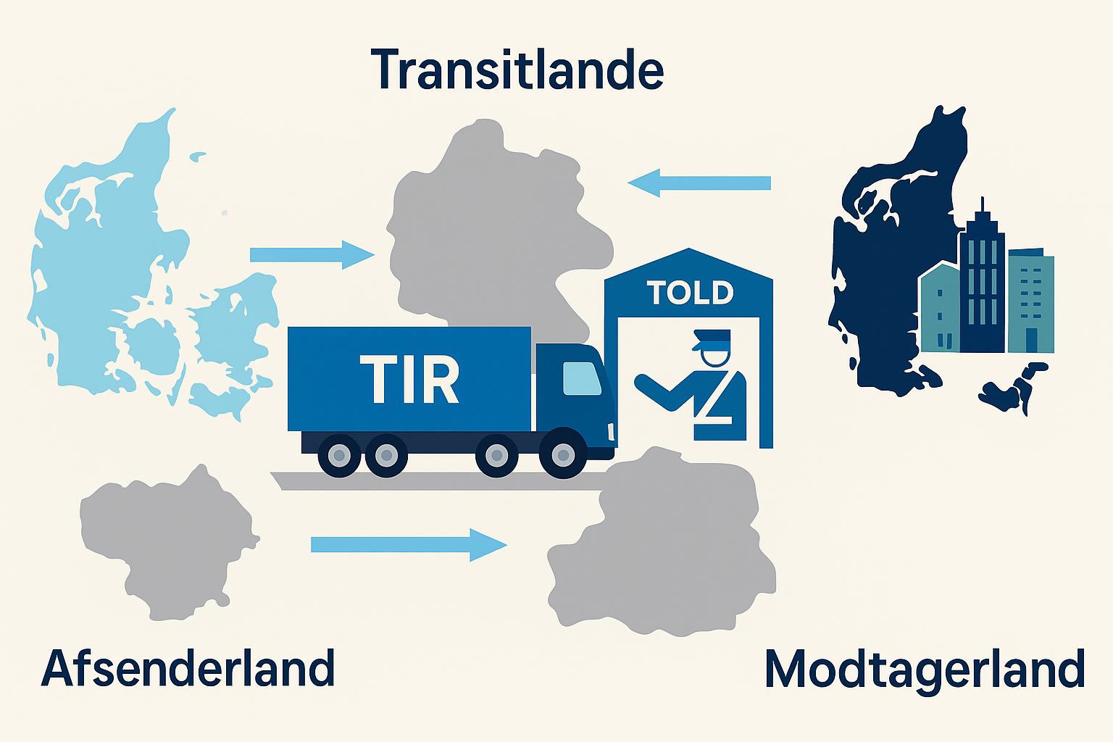

Slide 30
Opsamling
TIR = international fast track
Sparer tid og reducerer omkostninger
Kræver dokumentation og godkendte transportører
Notes:
Afslut med at understrege TIR’s praktiske værdi.

Slide 31
Speditørens rolle og ansvar
Planlægning, koordinering, dokumentation
Ansvar ved fejl i papirer
Samspil mellem chauffør, vognmand og speditør
Notes:
Brug cases om fejl og konsekvenser.

Slide 32
Virksomhedens ansvar
Uddannelseskrav og løbende opdatering af chauffører
Dokumentation og interne procedurer
Sanktioner: bøder, frakendelse af tilladelser, ansvar for ledelsen
Notes:
Diskutér forskellen på chaufførens og virksomhedens ansvar.

Slide 33
Gruppearbejde – Case
Case: Transport med flere grænsekrydsninger
Opgave: Hvilke dokumenter skal medbringes?
Hvordan håndteres told, afgifter og kontrol?
Notes:
Lad grupperne fremlægge deres løsningsforslag.

Slide 34
Opsamling & refleksion
Reglerne er komplekse – men nødvendige
Chaufførens rolle = korrekt dokumentation og kendskab til regler
Forståelse af international transport = professionel styrke
Notes:
Afslut med at understrege vigtigheden af at følge reglerne nøje.

Slide 35
Arbejdsark til power point
Opgave 1 – Lovgivning og myndigheder
Undersøg hvilke myndigheder der fører tilsyn med godstransport i Danmark, og beskriv deres roller.
Opgave 2 – Transporttilladelser
Forklar forskellen på en national tilladelse og en fællesskabstilladelse. Hvad kan konsekvensen være, hvis en chauffør kører uden gyldig tilladelse?
Opgave 3 – Dokumentkrav
Giv eksempler på hvilke oplysninger der altid skal stå på et CMR-fragtbrev.
Opgave 4 – Specialtransporter
Nævn mindst to ekstra dokumenter, der kan være nødvendige ved specialtransporter som ADR, dyretransport eller temperaturkontrolleret gods.
Opgave 5 – Vejafgifter
Beskriv forskellen mellem vejafgifter i Danmark og i udlandet. Hvilke udfordringer kan en chauffør møde i forbindelse med vejafgifter og kørselsforbud?
Opgave 6 – Told og grænsekontrol
Case: Du skal transportere varer fra Danmark til Norge. Hvilke dokumenter skal medbringes, og hvordan adskiller det sig fra en tur til Tyskland?
Opgave 7 – Speditørens rolle
Forklar hvordan en speditør kan hjælpe med at undgå fejl i transportdokumenter.
Opgave 8 – Virksomhedens ansvar
Diskutér hvordan virksomheden kan sikre, at chaufførerne altid er opdaterede på de nyeste regler.
Opgave 9 – Caseanalyse
Case: En chauffør bliver stoppet i Tyskland uden korrekt dokumentation. Hvem bærer ansvaret – chaufføren eller virksomheden? Begrund dit svar.
Opgave 10 – Refleksion
Hvorfor er det vigtigt for en chauffør at kende reglerne på godstransportområdet, både nationalt og internationalt?

Slide 36

Quiz – Vejgodstransportens økonomiske kontekst og markedsorganisation
10 spørgsmål til repetition og test af forståelse

Slide 37
Spørgsmål 1
Hvilken rolle spiller vejtransport i forhold til andre transportformer?
Notes:
Svarforslag: Vejtransport er den mest fleksible og dominerende transportform i EU og Danmark.

Slide 38
Spørgsmål 2
Nævn en fordel og en ulempe ved vejtransport.
Notes:
Svarforslag: Fordel: fleksibilitet og dør-til-dør levering. Ulempe: miljøbelastning og trængsel.

Slide 39
Spørgsmål 3
Hvad er en speditørs funktion?
Notes:
Svarforslag: En speditør fungerer som bindeled mellem kunde og transportør og planlægger transporten.

Slide 40
Spørgsmål 4
Hvad betyder transport for tredjemands regning?
Notes:
Svarforslag: Transport udført for en kunde, mod betaling, af en ekstern transportør.

Slide 41
Spørgsmål 5
Nævn to hovedtyper af transportvirksomheder.
Notes:
Svarforslag: Store vognmandsfirmaer og små selvstændige vognmænd.

Slide 42
Spørgsmål 6
Hvad kendetegner temperaturkontrolleret transport?
Notes:
Svarforslag: At varerne transporteres under kontrolleret temperatur (fx køl eller frost).

Slide 43
Spørgsmål 7
Hvilke særlige regler gælder for transport af farligt gods (ADR)?
Notes:
Svarforslag: Transportøren skal følge ADR-reglerne om mærkning, uddannelse og sikkerhed.

Slide 44
Spørgsmål 8
Hvordan påvirker brugen af underleverandører transportbranchen?
Notes:
Svarforslag: Det kan give fleksibilitet og lavere omkostninger, men også mindre kontrol.

Slide 45
Spørgsmål 9
Hvad menes der med intermodal transport?
Notes:
Svarforslag: En kombination af flere transportformer, fx vej og jernbane.

Slide 46
Spørgsmål 10
Hvorfor er det vigtigt, at chauffører forstår branchens økonomiske kontekst?
Notes:
Svarforslag: For at kunne navigere professionelt, forstå konkurrencevilkår og bidrage til virksomhedens succes.

Slide 47
Quiz – Reglerne på godstransportområdet Del 2
10 spørgsmål til repetition og test af forståelse

Slide 48
Spørgsmål 1
Hvilke to love regulerer godstransport i Danmark?
Notes:
Svarforslag: Færdselsloven og Godskørselsloven.

Slide 49
Spørgsmål 2
Hvad er en TIR ordning?
Notes:
Svarforslag: en ”fast-track” løsning til toldbehandling ifm. transport

Slide 50
Spørgsmål 3
Hvad kan konsekvensen være, hvis en chauffør kører uden gyldig tilladelse?
Notes:
Svarforslag: Bøder, standsning af kørslen, evt. konfiskation af gods/lastbil.

Slide 51
Spørgsmål 4
Hvilke oplysninger er obligatoriske på et CMR-fragtbrev?
Notes:
Svarforslag: Afsender, modtager, beskrivelse af gods, vægt, afhentnings- og leveringssted.

Slide 52
Spørgsmål 5
Hvad er en e-CMR, og hvilken fordel har den?
Notes:
Svarforslag: Elektronisk fragtbrev, hurtigere behandling og færre fejl.

Slide 53
Spørgsmål 6
Nævn to eksempler på specialtransporter, der kræver ekstra dokumenter.
Notes:
Svarforslag: ADR (farligt gods), dyretransport, temperaturkontrolleret transport.

Slide 54
Spørgsmål 7
Hvordan fungerer vejafgifter i Danmark sammenlignet med Tyskland?
Notes:
Svarforslag: Danmark bruger vignetter/afgifter, Tyskland har Maut-system med kilometerbetaling.

Slide 55
Spørgsmål 8
Hvilke dokumenter skal bruges ved transport til Norge sammenlignet med Tyskland?
Notes:
Svarforslag: Til Norge kræves tolddokumenter (fx T1/T2), til Tyskland kræves ingen pga. EU’s fri bevægelighed.

Slide 56
Spørgsmål 9
Hvad er en speditørs rolle i transportprocessen?
Notes:
Svarforslag: At koordinere transport, samle gods, sikre dokumentation og planlægge ruter.

Slide 57
Spørgsmål 10
Hvem bærer ansvaret, hvis en chauffør stoppes uden korrekt dokumentation?
Notes:
Svarforslag: Både chauffør og virksomhed kan bære ansvar afhængigt af situationen.

